Slide 1
Ch7_選擇權
吳佩芩

Slide 2
簡介_選擇買賣的權力
最早用於商品價格波動的避險，逐漸變成常見的金融商品，在台灣選擇權附屬在期貨商品之下，因此在期貨交易所中交易
是一款契約，分為兩種:「買權」、「賣權」，有一個標的物，以台灣期交所來說，成交量最大的就是「台指選TXO」，標的物為證交所公布的台灣股價加權指數，也就是期貨交易所的「台指期」這個商品
本身並不牽涉實體標的物買賣，只是單純買進(call)與賣出(put)的權力
種類:
* 股票選擇權 * 股票指數選擇權
* 外幣選擇權 * 期貨選擇權
* 利率選擇權 * 商品選擇權

Slide 3
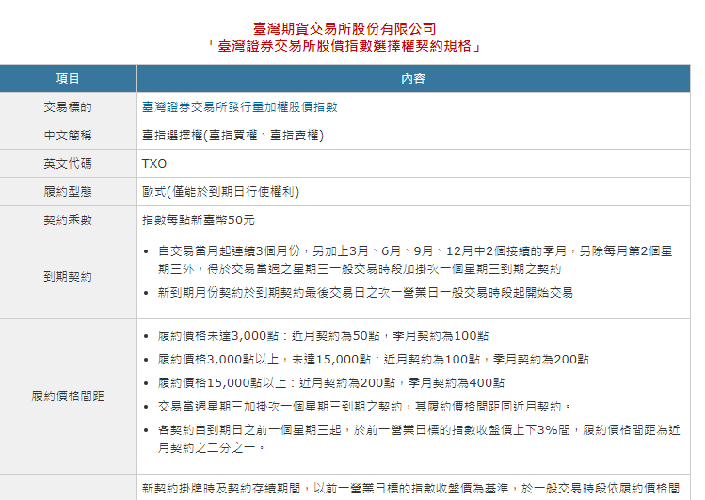
如何進行選擇權買賣
必須開啟期貨戶，有期貨戶者不必再進行開戶
可透過券商的看盤軟體進行下單
商品數量相當多，以台指為例，每一個履歷價代表一個商品
金融商品，契約規格可上期貨交易所網站
如 : https://www.taifex.com.tw/cht/2/tXO

Slide 4
買權與賣權
擁有購買權利的契約與賣出權利的契約
種類:
買買權(Buy Call)
賣買權(Sell Call)
買賣權(Buy Put)
賣賣權(Sell Put)

Slide 5
交易成本_權利金與保證金
買方花錢買一個「權力」，賣方賣出「權力」來收取買方的錢
買方「花錢」後不會承擔風險，而賣方賣出後，如果到結算日並無超過履約價，則可收取買方付的錢，但如果超過，則超過多少必須賠償，因此賣家風險是非常大的
買方:
支付權利金購買商品，所有買進交易透過現金交割
在結算日決定是否履約(若履約，代表買方獲利，若不履約，代表無獲利並損失權利金)
買方與券商無違約問題，不需要支付保證金
權利金 = 選擇權權利金點數 * 權利金價值
賣方:
買方付出權利金，賣方則必須付出保證金(為了防止賣方可能發生損失，因此要付給買賣雙方以外的第三單位的金額)
保證金(單一部位) = 權利金價值 + MAX(風險值-價外值,最小值)
以上數值由期交所公布標準計算

Slide 6
概念實體化
選擇權就是訂金的概念
提前付訂
假設你想要買一款一個月後新上市的名牌皮包，向供應商提前付了1,000元的訂金，以確保在上市後可以用20,000元的價格買到，這筆訂金就是「選擇權」
市場熱銷，價差為利潤
如果一個月之後皮包上市，造成了大熱銷，導致價格上漲來到了30,000元。你還是可以用20,000元的價格購買這個皮包，供應商也必須以約定好的價格和你交易。這時你在市場上拋售皮包，市價30,000元和你購買的成本20,000元的價差就是你的利潤。
不如預期，棄買只會損失「訂金」
但如果皮包上市後銷售不如預期，市場供過於求讓價格下滑僅剩15,000元。對於你來說，與其選擇要求供應商依之前的約定用20,000元賣給你，不如直接在市場上購買來得更划算。你也可以選擇不履約約定，直接在市場上購買。但相對的，你之前預付的訂金就拿不回來，會損失1,000元，而這也是你最大可能的損失。
當價格上漲越多，供應商虧損也就越多；反之，當價格下跌低於約定的價格，消費者會放棄履約，此時供應商最大的獲利就是沒收消費者的訂金

Slide 7
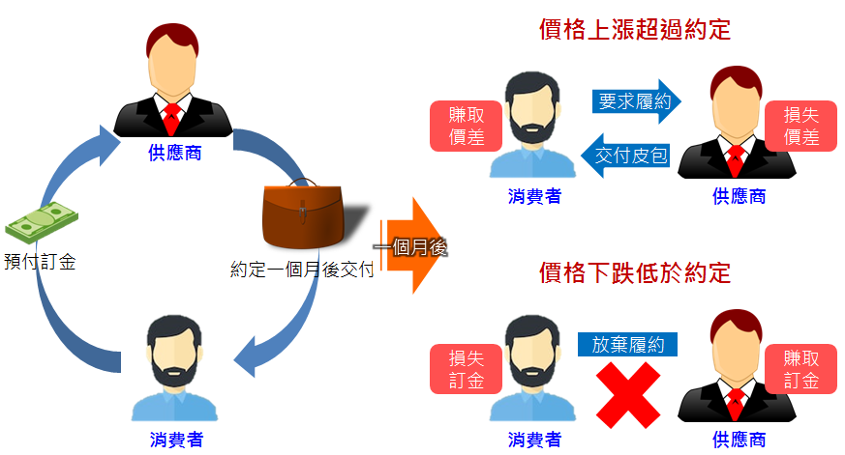
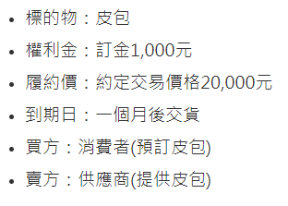

Slide 8
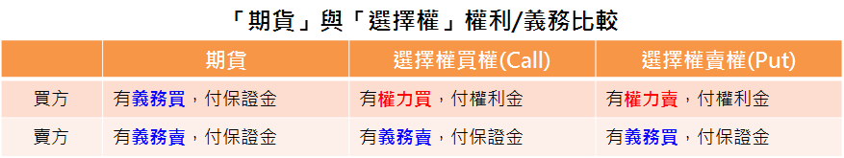
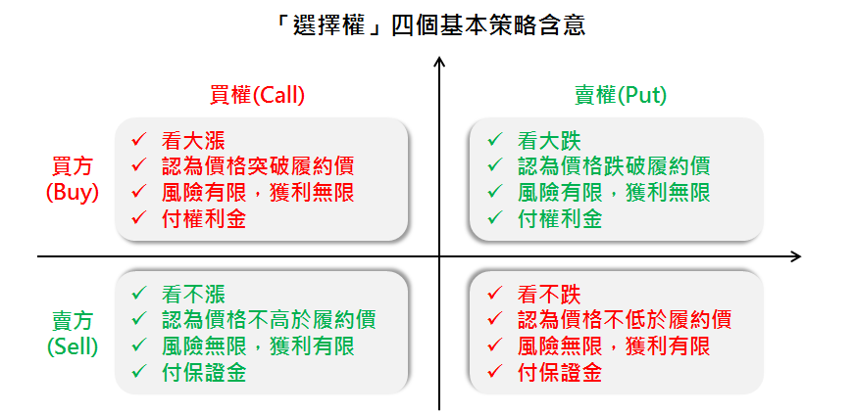
四個象限

Slide 9
交易成本_手續費與稅金
交易手續費
買進賣出各收一次，通常40以內，有很大的議價空間，由投資人與經紀業務談妥即可
期貨交易稅
可在期交所的網站中查詢，例如台指選擇權交易稅為千分之一

Slide 10
交易成本_交易隱藏成本
買賣價差
在實單交易時，由於下單速度與上下數檔的價格落差，實際成交價格往往不會如我們所願
選擇權賣方保證金利息
賣方許多人稱為「收租金」，因為賣方好比房東，透過支付保證金去賺取買方權利金，而大部分保證金都遠高過權利金，所以當保證金在銀行所產生的利息，就會計算在交易成本內

Slide 11
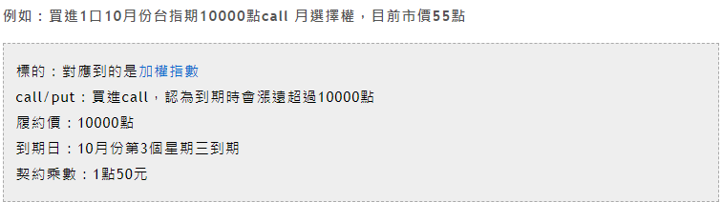
實際案例
市價55點，代表買進這個call契約，需要花費 55點x50元/點=2750元的權利金 這筆權利金是從保證金帳戶中扣除，並付給賣方。
而賣方(賣出這個call選擇權的一方)可以先收到買方付的權利金， 但賣方會需要付出更多的保證金，因為買方的獲利就是賣方的虧損， 以這個例子，賣方需要22000元的保證金，萬一大漲賣方還需要補上更多保證金， 賣方最低需要多少保證金在交易所會有規定。
如果到期結算時，指數落在10500點，這個call的價值就相當於500點，扣掉成本55點後獲利445點，相當於+22250元的獲利，獲利將近+800%。 但如果指數結算落在9950點，那這個call的就一文不值，等於2750元虧損一空，也就是 -100%。

Slide 12
這個案例可以看出選擇權的4大特性
槓桿高、風險大，容易大賺大賠
可以做多，也可以做空
買方虧損有限，但獲利無上限、風險有限，但因為需要付出權利金，通常虧損機率大
賣方虧損無限，但獲利有上限、承擔所有風險，獲利的上限是權利金總數，通常獲利機率大
選擇權就是在任何情況之下，只要你能對未來走向預測的準，就能藉此獲利的投資工具

Slide 13
價平、價內、價外
價內(In the money)
代表此履約價是有價值的，以買權為例，當履約價低於標的物市價，代表價內；賣權為例，履約價高於標的物市價，代表價內
價平(At the money)
市價等於履約價
價外(Out uhe money)
代表履約價無價值，因為在標的物之外，以買權為例，當履約價高於標的物市價，代表價外

Slide 14

選擇權與標的知恆等公式 (買權賣權平價理論 Put-Call Parity )
定義：
對同一標的物、同一履約價格、同一到期日的買權與賣權，某一時點的買權減去賣權的相對價格，應等於標的物的價格減去履約價格，否則就會產生套利的機會。
買權(Call)
C = Max(F – K, 0) 買方有 “用K價位買進期貨(市價F)的權力”
賣權(Put)
P = Max(K – F, 0) 買方有 “用K價位賣出賣出(市價F)的權力”
買賣權平價公式(Put-Call Parity)
F+P-C=K

Slide 15
買賣權平價公式(Put-Call Parity) F+P-C=K
到期時將履約:
如果這時候履約價格K小於期貨價格F (K<F)
賣權P沒有任何價值(P=0)
買權C的價值為F-K
到期時此投資組合的價值為: F+0-(F-K)=K
如果這時候履約價格K大於期貨價格F (K>F)
賣權P的價值為K-F
買權C沒有任何價值(C=0)
到期時此投資組合的價值為: F+(K-F)-0=K
由此可知，到期時不管怎麼變動，此F+P-C最後都會等於K。F+P-C=K為一個恆等式，此為買權賣權平價公式

Slide 16
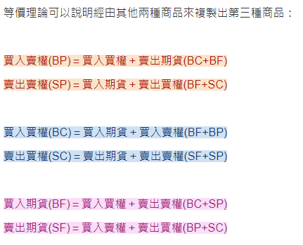
Put-Call Parity的應用
由買權賣權平價理論可以得出用選擇權合成出期貨的交易模式
(F = K + C – P)
買進一口小台期貨 = 買進一口履約價為K的買權 + 賣出一口履約價為K的賣權
( –F = –K – C + P)
賣出一口小台期貨 = 賣出一口履約價為K的買權 + 買進一口履約價為K的買權
由選擇權平價公式可知
(P = –F + C + K)
買一口履約價K的賣權 = 賣一口小台期貨 + 買一口履約價為K的買權
( –P = F – C – K)
賣一口履約價K的賣權 = 買一口小台期貨 + 賣一口履約價K的買權

Slide 17
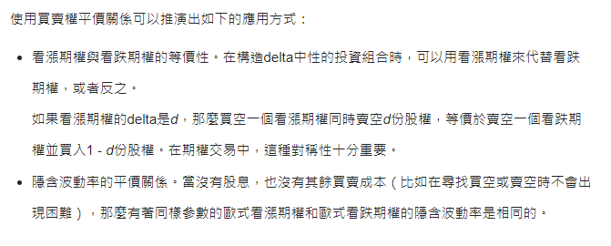

Slide 18
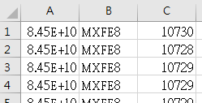
計算單一履約價的套利機會
一天的選擇權與期貨歷史交易資料
欄位如下:
限縮商品種類
使用Put-Call Parity，取得期貨價格實惠扣除選擇權權利金，並直接計算價差
缺點 : 本次計算為加上delta值計算，所以本處僅能計算點數差異
本技巧主要提供套利回測得程式建構
成交價格
時間
商品
(hhmmssssssss)
69839筆數據

Slide 19
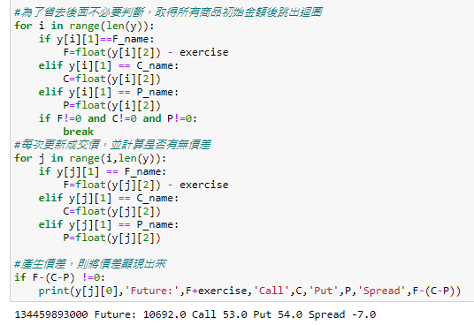
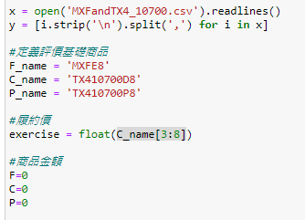
Put-Call Parity : F+P-C=K
數據處理:

Slide 20
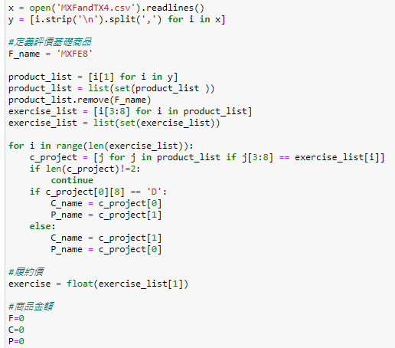
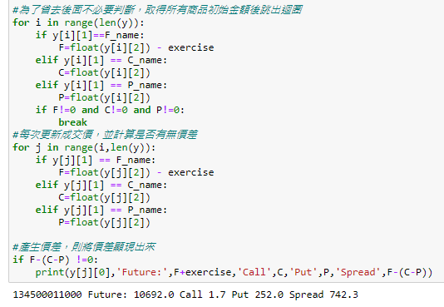
計算全部履約價的套利機會
130008筆資料
數據處理:

